Slide 1
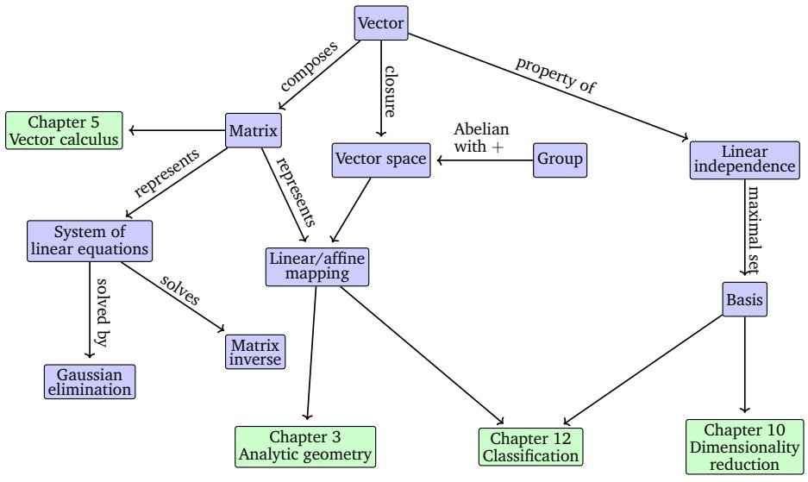
向量地图：从箭头到坐标
❶ 基础属性：方向、模长与单位向量
❷ 运算规则：平行四边形法则与数乘
❸ 核心度量：内积、距离与范数定义
几何建模
直观理解箭头的物理意义
代数运算
坐标系下的向量化简计算
距离度量
深入理解范数与空间距离
Notes:
刚刚大家都完成了前测，可能有的同学凭直觉，有的同学凭记忆。现在，让我们正式进入这张“向量地图”，梳理一下从直观的“箭头”到抽象的“坐标”，我们要跨越哪些核心知识点。 在这张地图上，我们梳理了三大模块。首先是基础属性与运算规则。这包括了方向、模长以及平行四边形法则，它们是向量作为“数学工具”的底层逻辑，只有掌握了这些，我们才能在向量空间里自由行走。 林老师想提醒大家，左边的几何建模关注的是箭头的物理意义，这能帮我们建立直观的感受，正如浩然关注的实际应用一样。 而右边的代数运算，则是把向量放入坐标系，通过坐标化简来解决问题，这是佳佳最喜欢的严谨逻辑，也是我们从几何跨越到代数的关键。 最后，我们要重点关注底部的“距离度量”。我们会深入讨论范数与空间距离的联系。明确了这三大版块，我们就有了今天精准导航的路线图。接下来，我们就从最基础的坐标与属性开始探索。

Slide 2
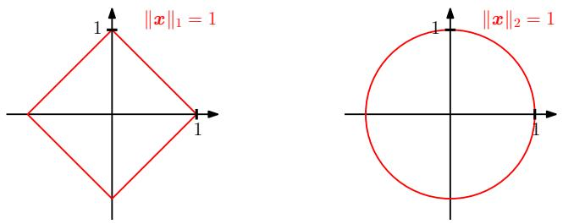
公式总结：从代数运算到几何直观
1. 线性运算 (Linear Operations)
2. 范数与距离 (Norm)
$$u+v=(u_{1}+v_{1},u_{2}+v_{2})$$
$$‖x‖_{2}=\sqrt{x_{1}^{2}+x_{2}^{2}}$$
$$ku=(ku_{1},ku_{2})$$
定义了向量的几何长度与度量空间
几何直观：代数定义的范数决定了单位圆在不同坐标系下的几何形态
Notes:
刚才我们通过动手实验，直观感受了向量的伸缩和合成。现在，让我们把这些动态的几何操作提炼成严谨的代数语言。这页总结的公式，就是连接几何直觉与代数运算的‘桥梁’。 首先看线性运算。在坐标系中，向量加法就是对应分量相加。这意味着我们在水平和垂直方向上的位移是各自独立累加的，非常简洁。 而数乘运算则是将缩放系数 $k$ 同时作用于每个分量。这就是我们刚才在实验中看到的，向量在保持方向或反向的前提下，长度发生的倍数变化。 接下来是佳佳非常关注的范数概念。在代数上，我们用这个公式来定义向量的‘长度’。大家仔细看，这本质上就是坐标系里的勾股定理。它为我们定义了空间的度量衡。 最后，请大家观察这张几何形态图。代数定义的范数不仅是一串字符，它还决定了‘单位圆’在不同坐标系下的样貌。有了这些公式，我们就能精准地计算后续导航中的距离偏差了。接下来，我们看看如何用这些公式来充当‘测距仪’。

Slide 3
全景复盘：知识完整性回收
1. 核心公式汇总
$$‖"\overset{→}{a}"‖=\sqrt{x^{2}+y^{2}}$$
$$\overset{→}{a}⋅\overset{→}{b}=x_{1}x_{2}+y_{1}y_{2}=‖"\overset{→}{a}"‖‖"\overset{→}{b}"‖ cos⁡ θ$$
2. 互动回顾与迁移
学习目标 | 练习互动环节
向量模长计算 | 坐标系闯关 · 第一关
夹角与投影分析 | 动态向量实验 · 综合挑战
解题迁移提示
• 数形结合：代数式映射几何位置
• 动态思维：观测参数的连续变化
Notes:
经历了前面的探索，现在让我们停下来进行全景复盘。这一节课，我们从向量的几何直观出发，一路走到了复杂的代数运算，是时候把这些知识点进行完整性回收了。 首先，我们对核心公式做一个汇总。这些公式是我们从“图像”跨越到“代数”的桥梁。 看这个范数公式，它源于我们在第七章“测距仪”中的应用，将向量的几何长度转化为坐标的平方和再开方。佳佳，你之前关注的符号表示与几何意义的对应，在这里得到了最直观的体现。 而点积公式则是处理向量间关系的核心，无论是计算夹角还是判断垂直，它都是最高效的代数工具。 接下来，我们看互动回顾。这张表记录了大家在“数乘实验”和“精准导航”两个互动环节中的目标达成度。请大家重点观察自己在误差仪表盘上反馈的数据，思考这些偏差是如何通过调整代数参数来修正的。 最后，我想给出几点解题迁移的提示。浩然，你在做导航挑战时表现出的直觉非常棒，但在面对更复杂的数学问题时，要记得：代数式不仅仅是字母的组合，它在空间中有着确定的几何映射。同时，要学会用动态的思维去观测参数变化对整个向量系统的影响。

